Slide 1
الفصل السابع: الاحتمالات

Slide 2
استعملي مبدأ العدّ الأساسي لإيجاد عدد النواتج الممكنة، عند حل 8 أسئلة من نوع الصواب والخطأ في اختبار.
ا | 8 | ب | 16 | ج | 128 | د | 256

Slide 3
تختار وفاء ملابس دميتها من بين: 3 قمصان وقبعة واسعة وقبعة ضيقة وبنطال أزرق وبنطال بني. فبكم طريقة يمكن لوفاء أن تُلبس دميتها؟
ا | 4 | ب | 7 | ج | 9 | د | 12

Slide 4
اختيار بنطال من بين 3 بناطيل وقميص من بين 4 قمصان وحذاء من بين حذائين؛ استعملي مبدأ العدّ الأساسي لإيجاد جميع النواتج الممكنة.
ا | 7 | ب | 9 | ج | 12 | د | 24

Slide 5
استعملي مبدأ العدّ الأساسي لإيجاد عدد النواتج الممكنة، عند اختيار شهر بصورة عشوائية وإلقاء مكعب أرقام.
ا | 12 | ب | 18 | ج | 72 | د | 144

Slide 6
استعملي مبدأ العدّ الأساسي لإيجاد عدد النواتج الممكنة، عند حل 6 أسئلة من نوع الصواب والخطأ، في اختبار العلوم.
ا | 64 | ب | 36 | ج | 12 | د | 6

Slide 7
استعملي مبدأ العدّ الأساسي لإيجاد عدد النواتج الممكنة، عند إلقاء مكعب أرقام مرتين.
ا | 6 | ب | 12 | ج | 36 | د | 60

Slide 8
استعملي مبدأ العدّ الأساسي لإيجاد عدد النواتج الممكنة، عند إلقاء مكعب أرقام ثم قطعة نقد.
ا | 2 | ب | 8 | ج | 12 | د | 24

Slide 9
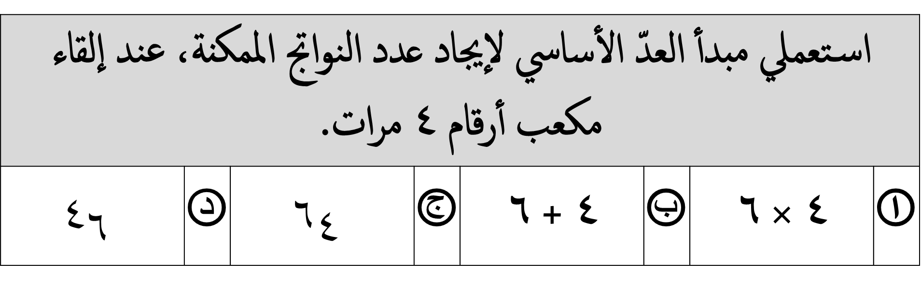
استعملي مبدأ العدّ الأساسي لإيجاد عدد النواتج الممكنة، عند إلقاء مكعب أرقام 4 مرات.
ا | 4 × 6 | ب | 4 + 6 | ج | $$٦_{٤}$$ | د | $$٤_{٦}$$

Slide 10
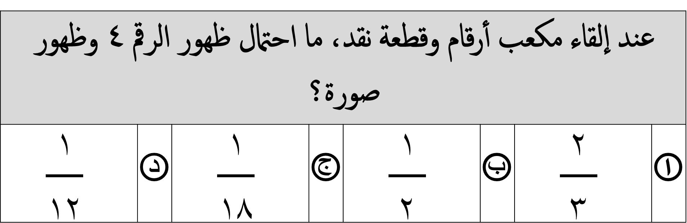
عند إلقاء مكعب أرقام وقطعة نقد، ما احتمال ظهور الرقم 4 وظهور صورة؟
ا | $$\frac{ ٢ }{٣}$$ | ب | $$\frac{ ١ }{٢}$$ | ج | $$\frac{ ١ }{١٨}$$ | د | $$\frac{ ١ }{١٢}$$

Slide 11
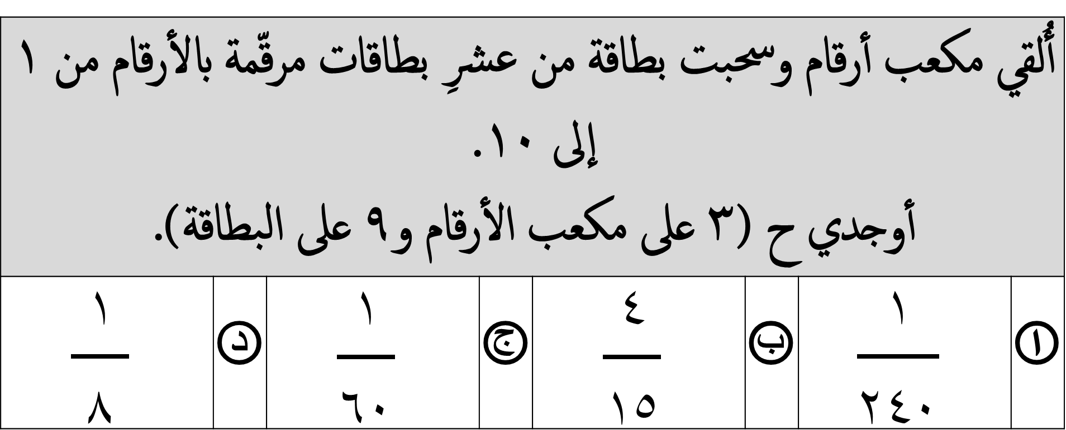
أُلقي مكعب أرقام وسحبت بطاقة من عشرِ بطاقات مرقّمة بالأرقام من 1 إلى 10. أوجدي ح (3 على مكعب الأرقام و9 على البطاقة).
ا | $$\frac{ ١ }{٢٤٠}$$ | ب | $$\frac{ ٤ }{١٥}$$ | ج | $$\frac{ ١ }{٦٠}$$ | د | $$\frac{ ١ }{٨}$$

Slide 12
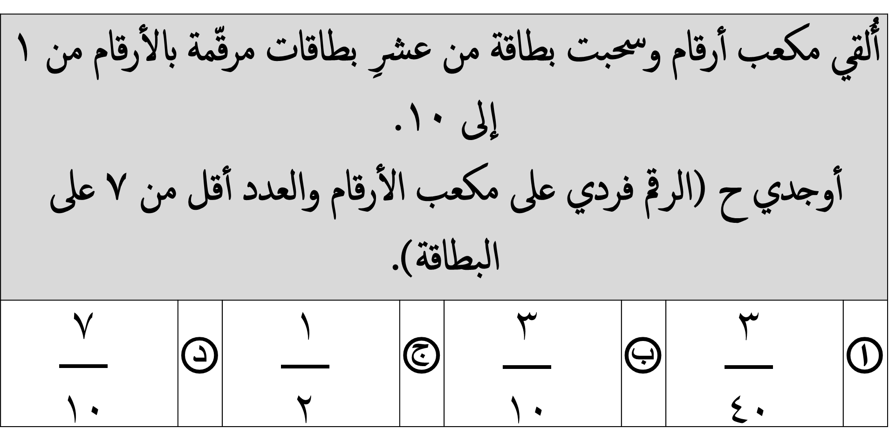
أُلقي مكعب أرقام وسحبت بطاقة من عشرِ بطاقات مرقّمة بالأرقام من 1 إلى 10. أوجدي ح (الرقم فردي على مكعب الأرقام والعدد أقل من 7 على البطاقة).
ا | $$\frac{ ٣ }{٤٠}$$ | ب | $$\frac{ ٣ }{١٠}$$ | ج | $$\frac{ ١ }{٢}$$ | د | $$\frac{ ٧ }{١٠}$$

Slide 13
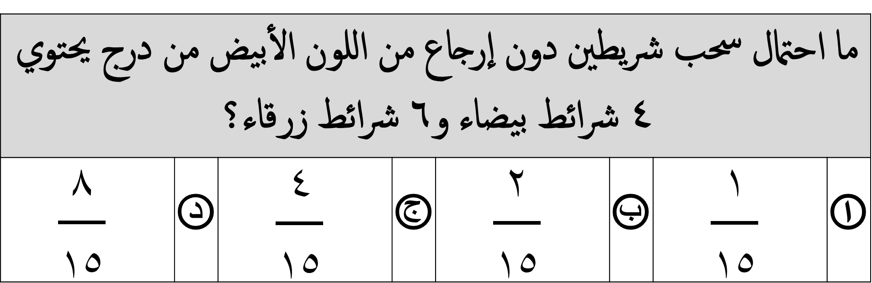
ما احتمال سحب شريطين دون إرجاع من اللون الأبيض من درج يحتوي 4 شرائط بيضاء و6 شرائط زرقاء؟
ا | $$\frac{ ١ }{١٥}$$ | ب | $$\frac{ ٢ }{١٥}$$ | ج | $$\frac{ ٤ }{١٥}$$ | د | $$\frac{ ٨ }{١٥}$$

Slide 14
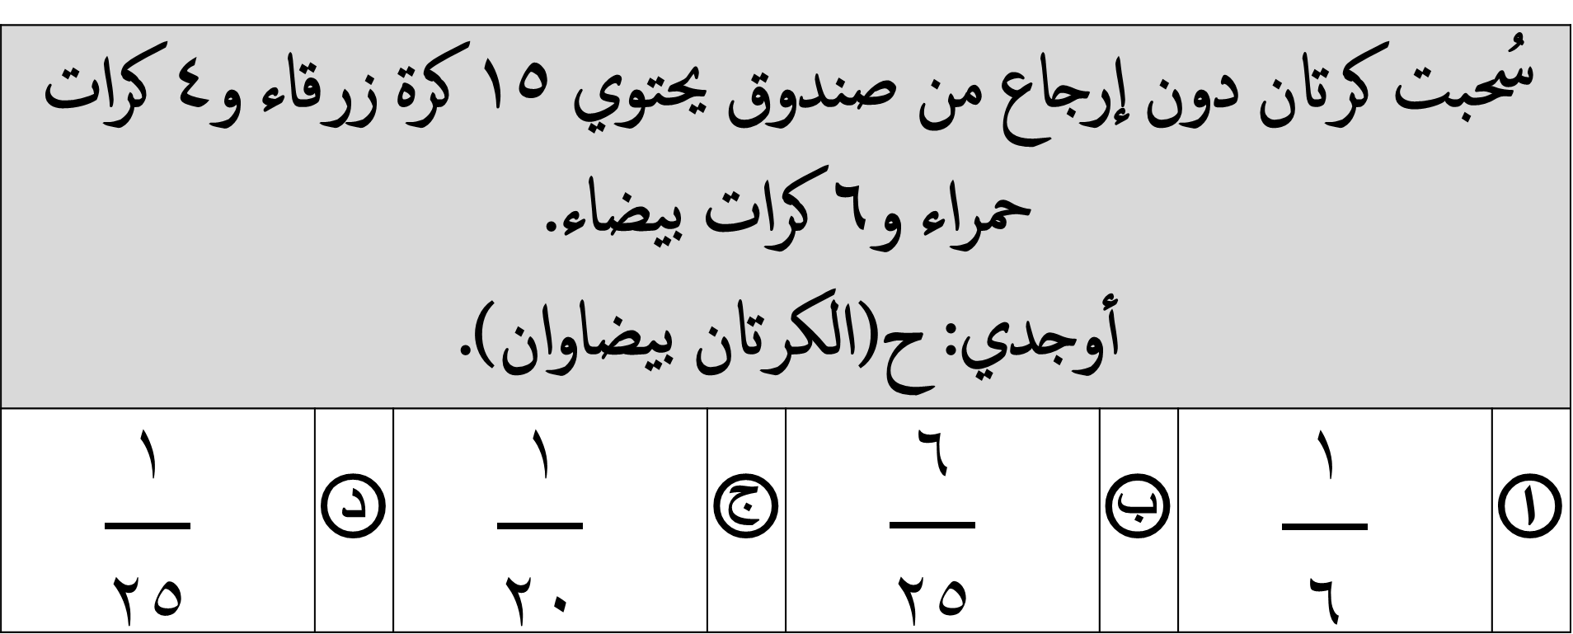
سُحبت كرتان دون إرجاع من صندوق يحتوي 15 كرة زرقاء و4 كرات حمراء و6 كرات بيضاء. أوجدي: ح(الكرتان بيضاوان).
ا | $$\frac{ ١ }{٦}$$ | ب | $$\frac{ ٦ }{٢٥}$$ | ج | $$\frac{ ١ }{٢٠}$$ | د | $$\frac{ ١ }{٢٥}$$

Slide 15
ما نوع العينة: "قام المصنع بفحص الآلة الحاسبة ذات الترتيب عشرين ومضاعفات الـ 20 على خط الإنتاج لتقييم جودة الآلات الحاسبة المُنتجة".
ا | عشوائية بسيطة. | ب | عشوائية طبقية. | ج | عشوائية منتظمة. | د | ملائمة.

Slide 16
ما نوع العينة: "لتحديد نوع الفطائر التي يفضلها معظم الطلاب، سأل مسؤول المطعم المدرسي 10 طلاب عشوائيًّا من كل مرحلة".
ا | عشوائية طبقية. | ب | عشوائية منتظمة. | ج | ملائمة. | د | تطوعية.

Slide 17
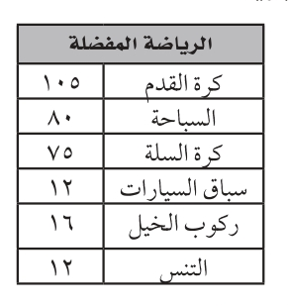
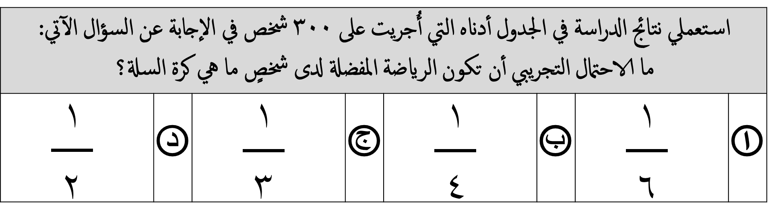
استعملي نتائج الدراسة في الجدول أدناه التي أُجريت على 300 شخص في الإجابة عن السؤال الآتي: ما الاحتمال التجريبي أن تكون الرياضة المفضلة لدى شخصٍ ما هي كرة السلة؟
ا | $$\frac{ ١ }{٦}$$ | ب | $$\frac{ ١ }{٤}$$ | ج | $$\frac{ ١ }{٣}$$ | د | $$\frac{ ١ }{٢}$$

Slide 18
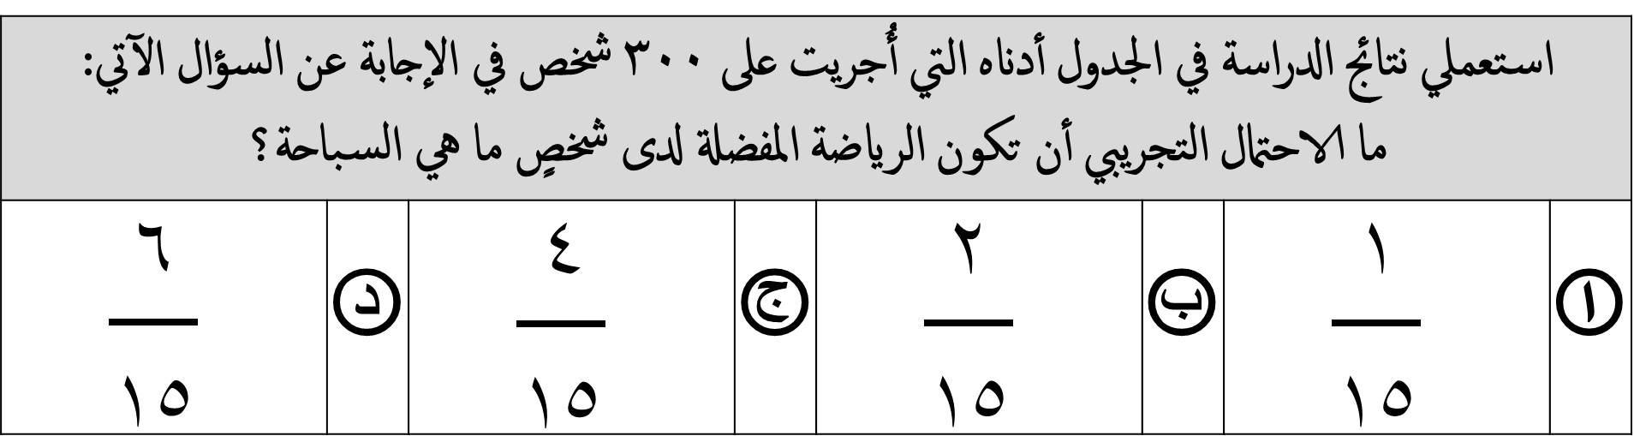
استعملي نتائج الدراسة في الجدول أدناه التي أُجريت على 300 شخص في الإجابة عن السؤال الآتي: ما الاحتمال التجريبي أن تكون الرياضة المفضلة لدى شخصٍ ما هي السباحة؟
ا | $$\frac{ ١ }{١٥}$$ | ب | $$\frac{ ٢ }{١٥}$$ | ج | $$\frac{ ٤ }{١٥}$$ | د | $$\frac{ ٦ }{١٥}$$

Slide 19
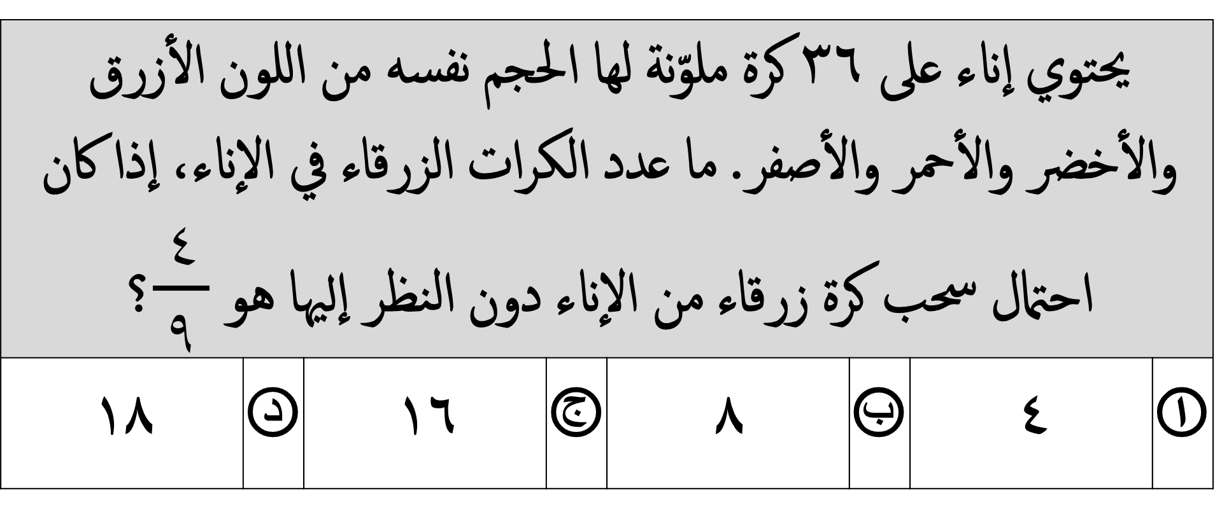
يحتوي إناء على 36 كرة ملوّنة لها الحجم نفسه من اللون الأزرق والأخضر والأحمر والأصفر. ما عدد الكرات الزرقاء في الإناء، إذا كان احتمال سحب كرة زرقاء من الإناء دون النظر إليها هو $\frac{ ٤ }{٩}$؟
ا | 4 | ب | 8 | ج | 16 | د | 18

